Slide 1
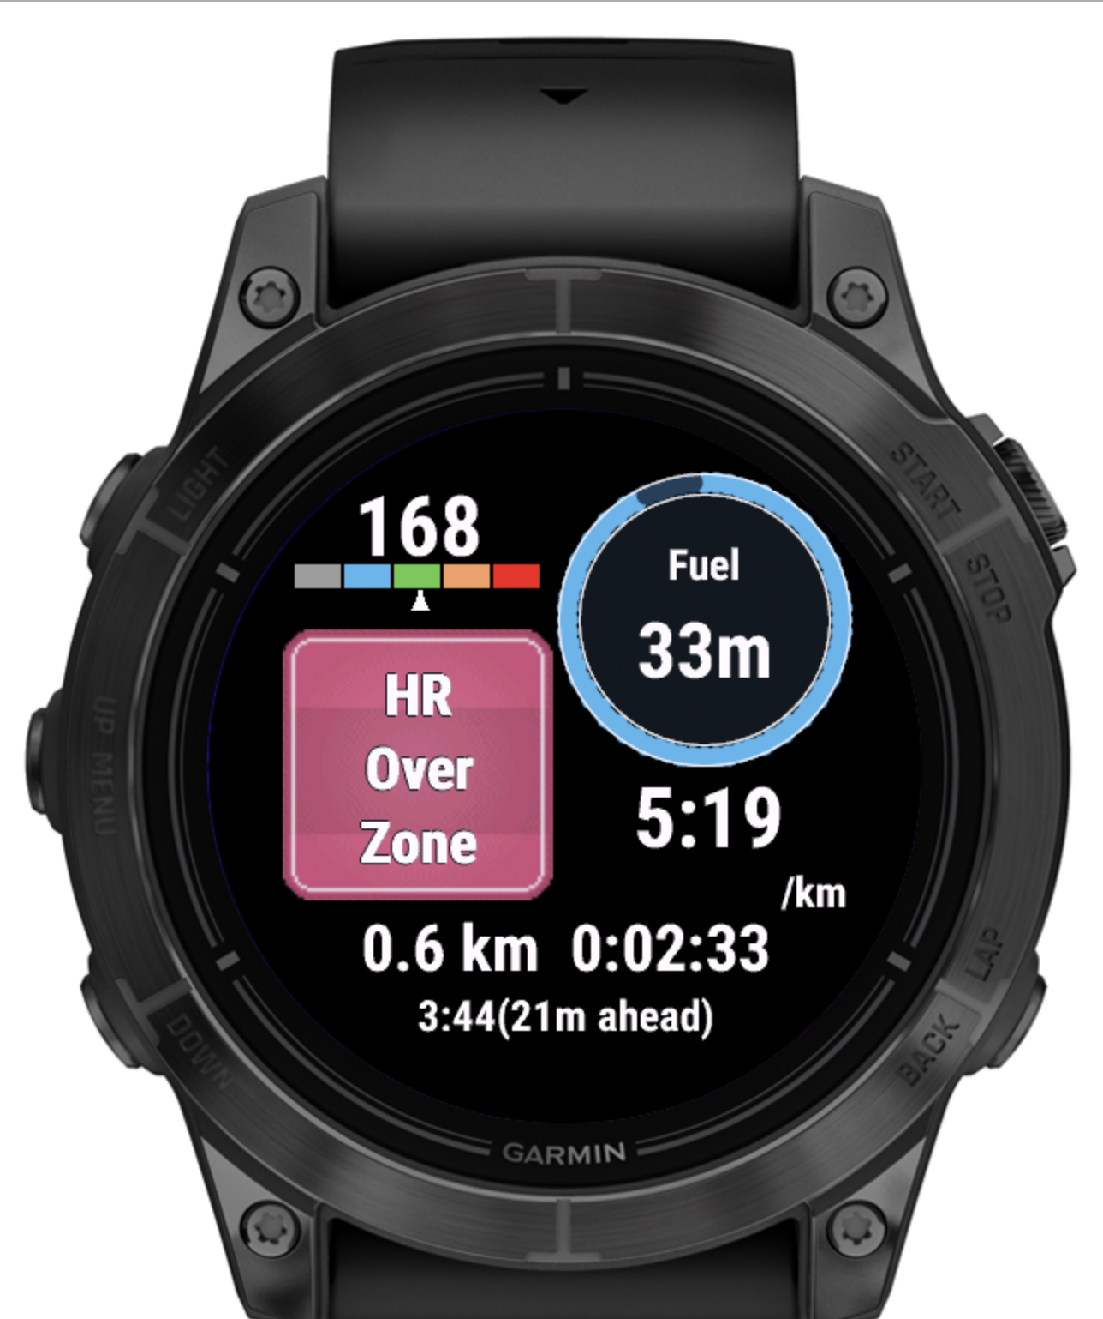
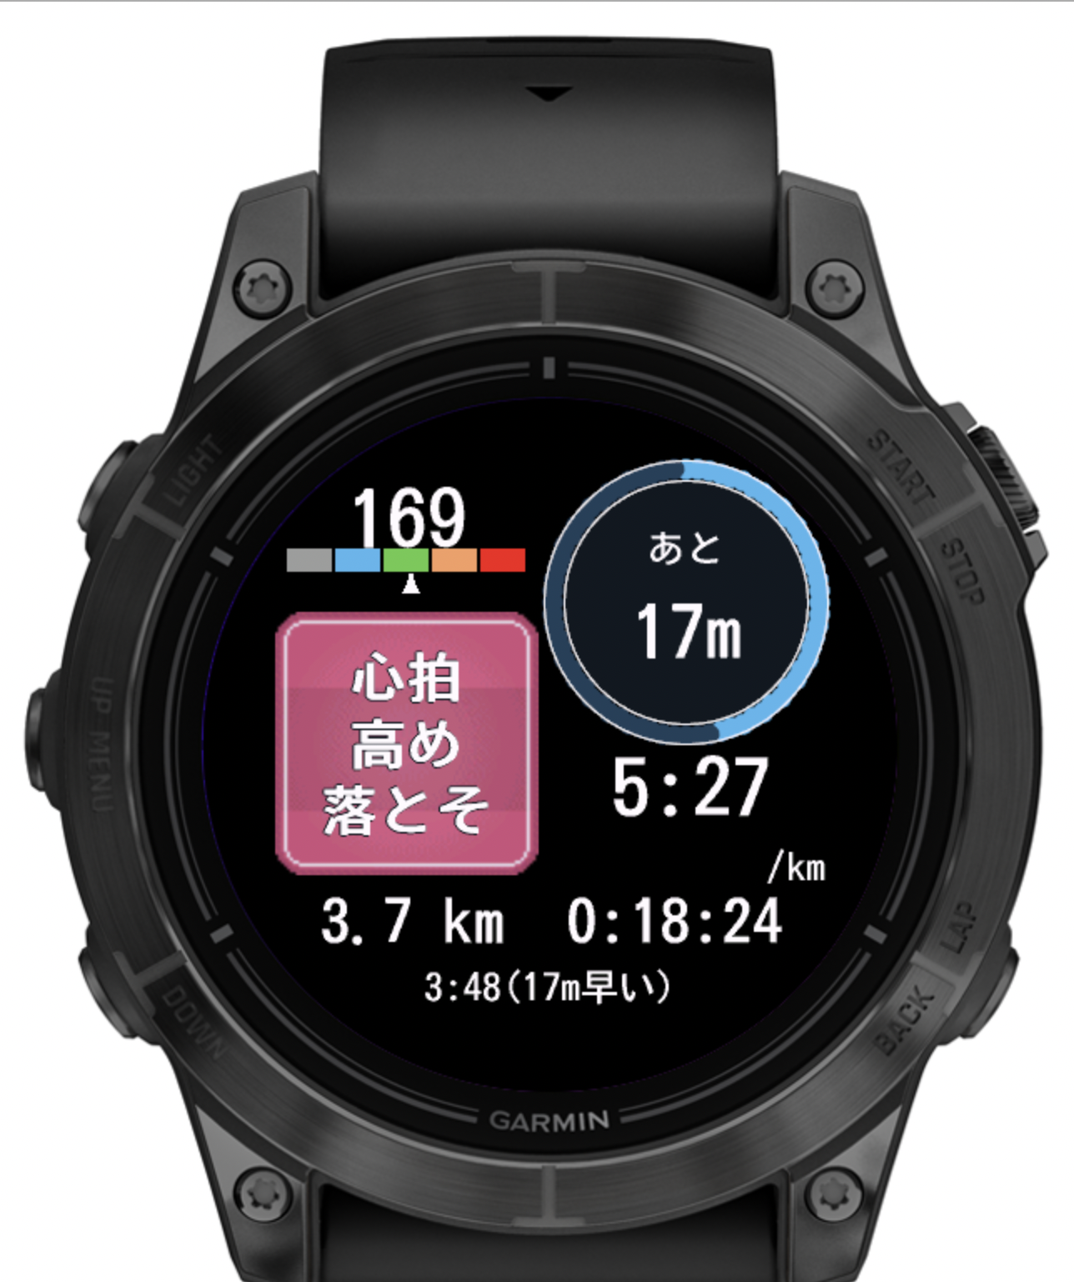

Slide 2
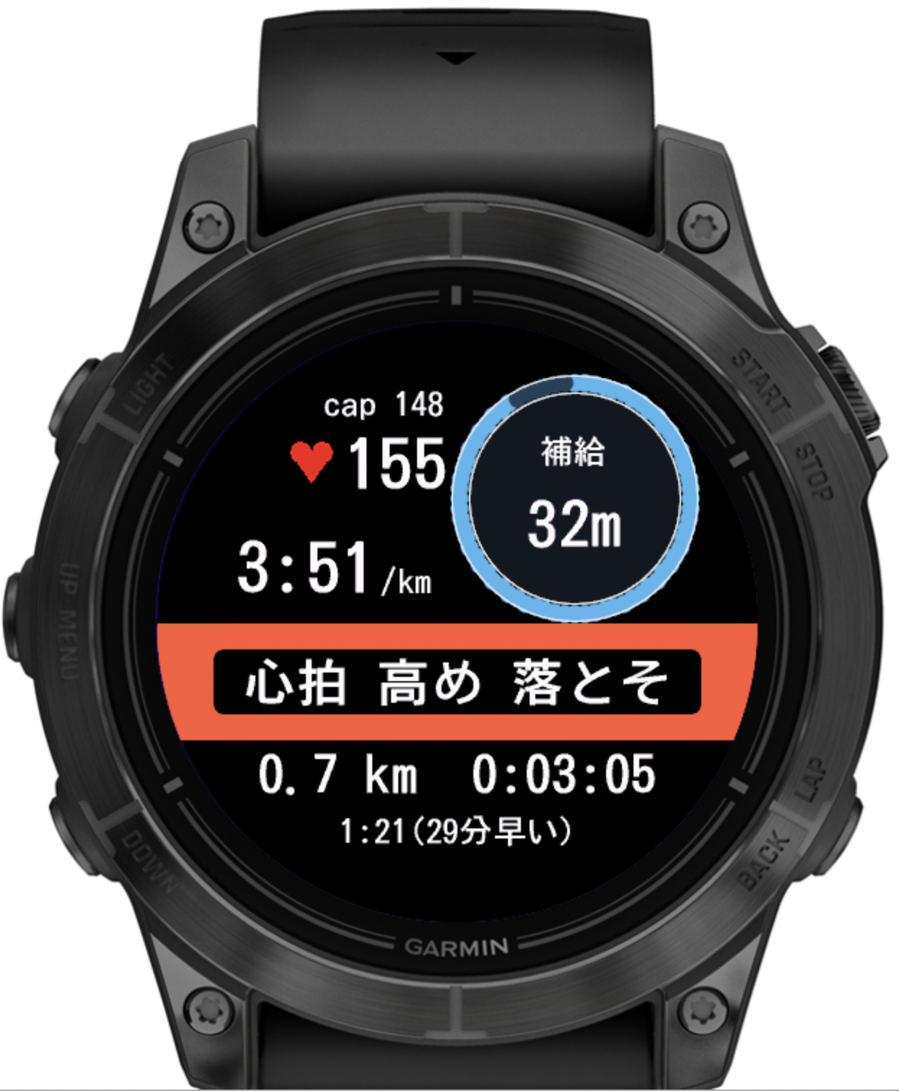
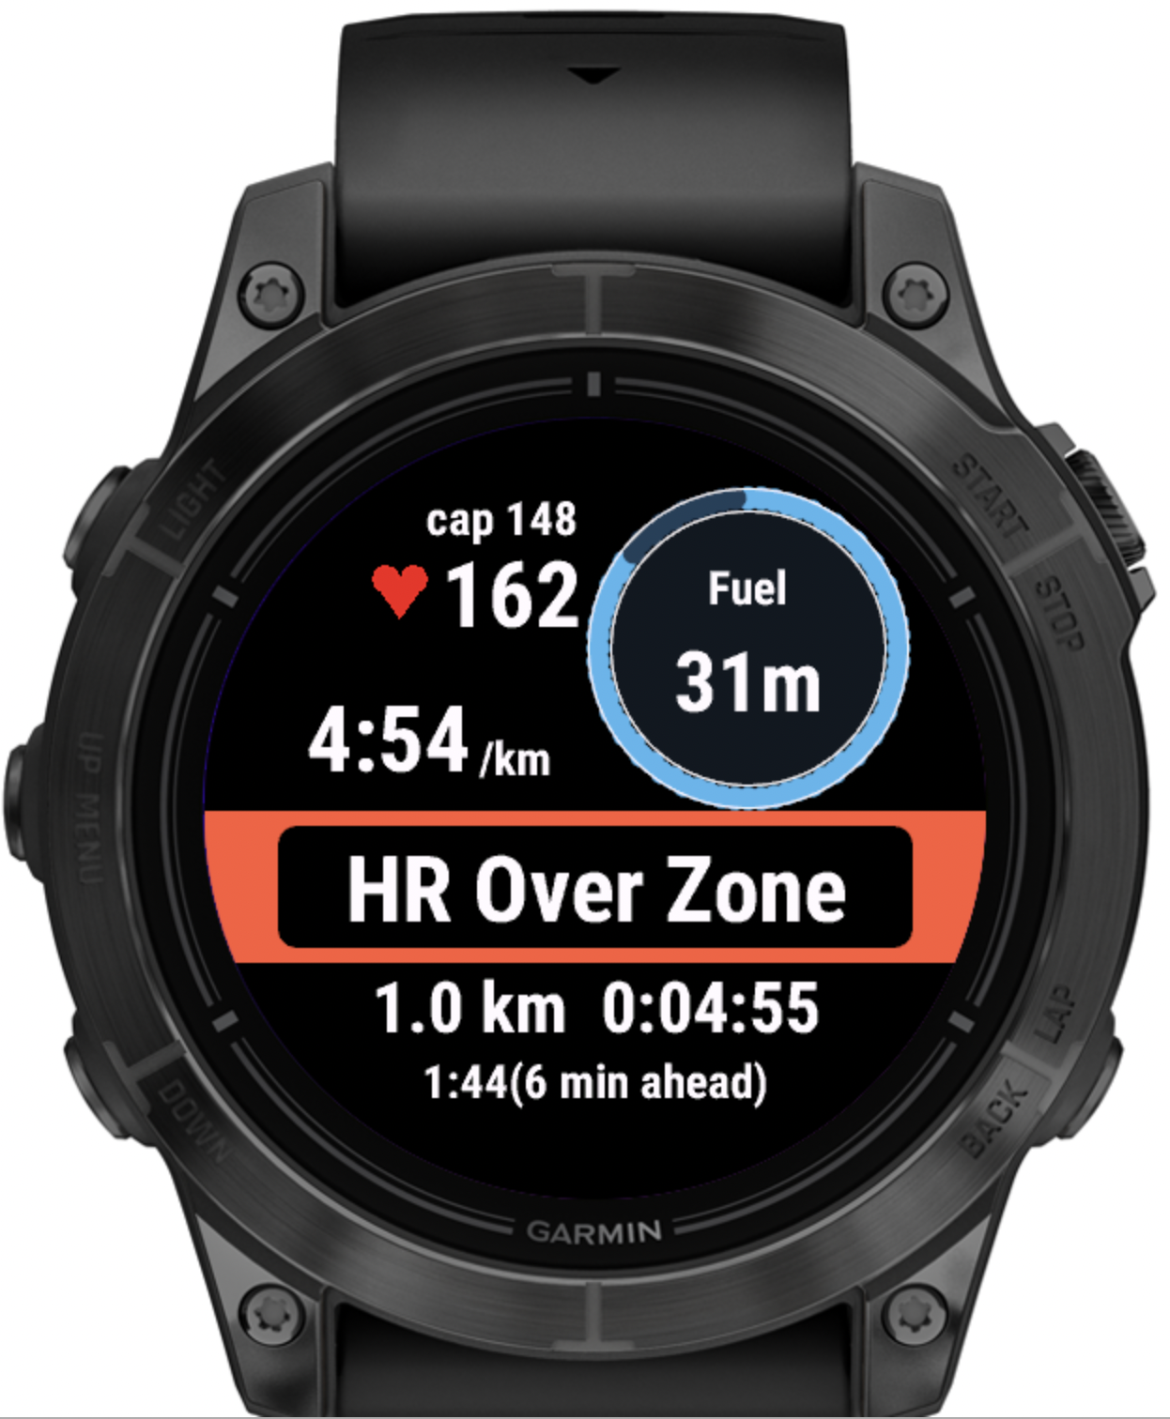

Slide 3
Race Navi

Slide 4
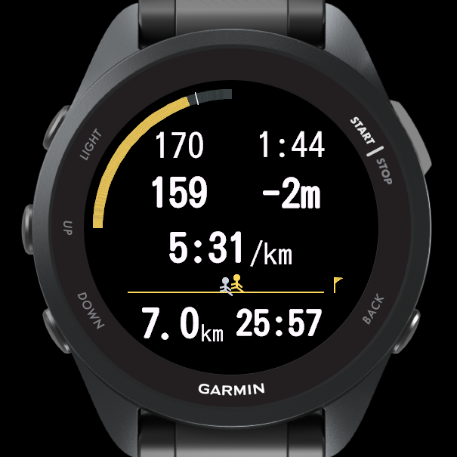
迷いを減らし、目標達成へ
Reduce race-time doubt. Reach your goal.
次にやることを短く表示
Clear next-action cues while running.

Slide 5
HR, Pace, and predicted time.
ペース・心拍・予測タイムを１画面で
Focus on running, not calculation
判断に迷わず、走りに集中

Slide 6
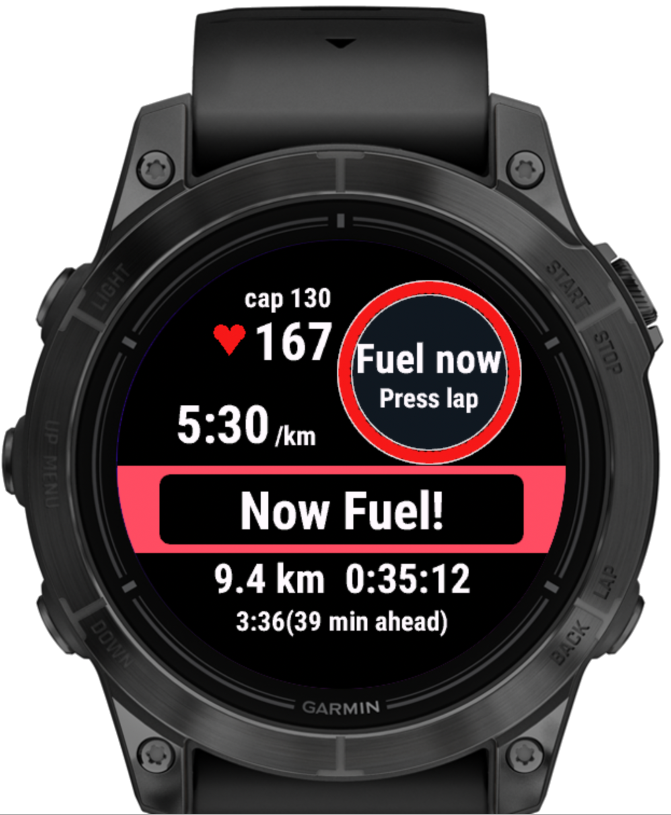
Fuel timing made visible.
補給タイミングをみえる化
Fuel alerts prevent misses.
補給通知で補給忘れを防ぐ

Slide 7
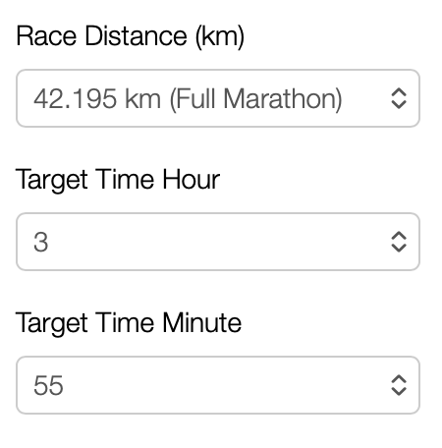
Start with only two settings.
3項目の設定だけで開始可能
Race Distance / Target Time
距離 と 目標タイム

Slide 8
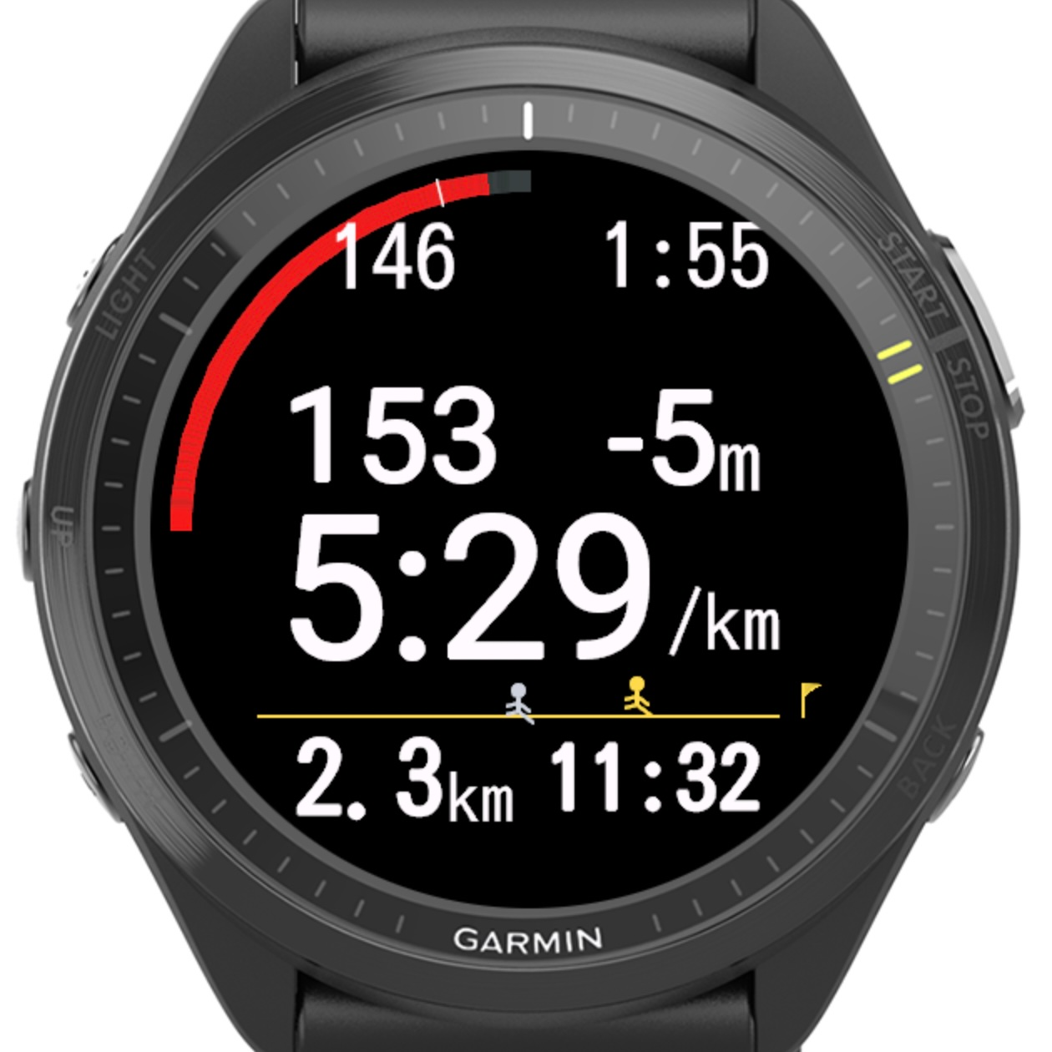
CAP HR
Prediction
Difference
from goal
HR
Pace
Distance
Time
HR, Pace, and predicted time.
ペース・心拍・予測タイムを１画面で

Slide 9
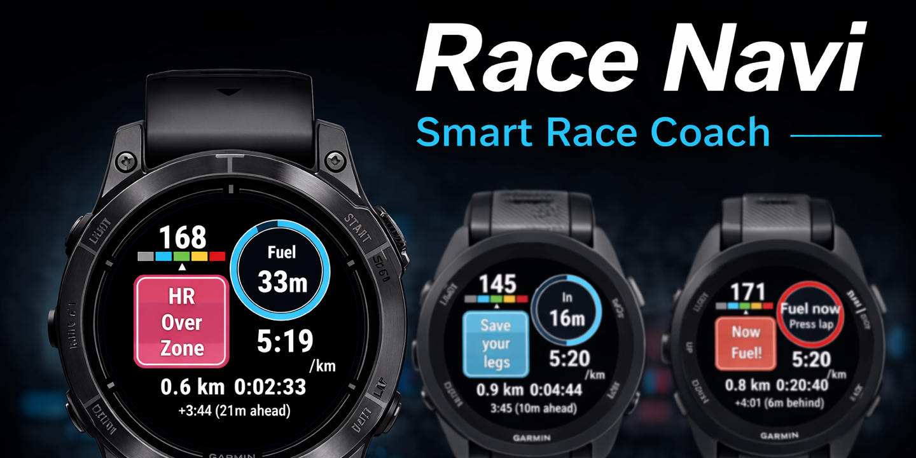

Slide 10



